Slide 1
Ecole Thématique EXPLO-SHS
Les enjeux de l’exploration :
Métiers, compétences et organisation
Sylvain Parasie & Benjamin Ooghe-Tabanou

Slide 2
Comment organiser le travail d’exploration ?

Slide 3
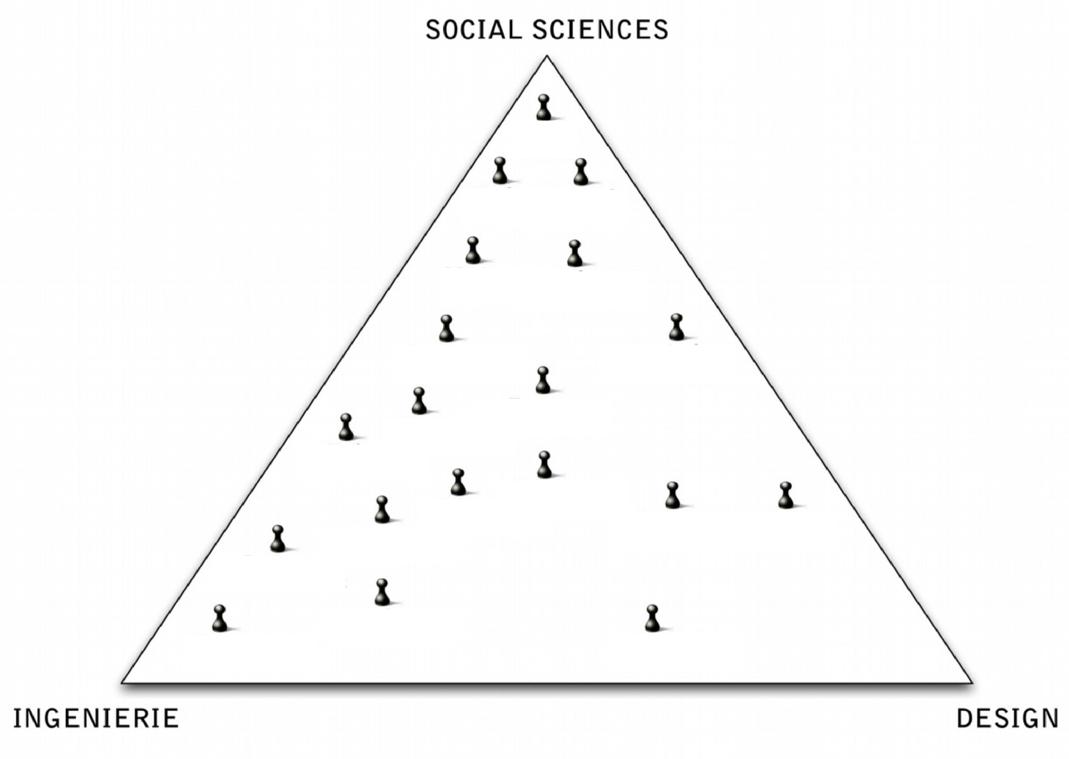
3 pôles:
Sociologues
Ingénieurs
Designers
Un laboratoire singulier

Slide 4
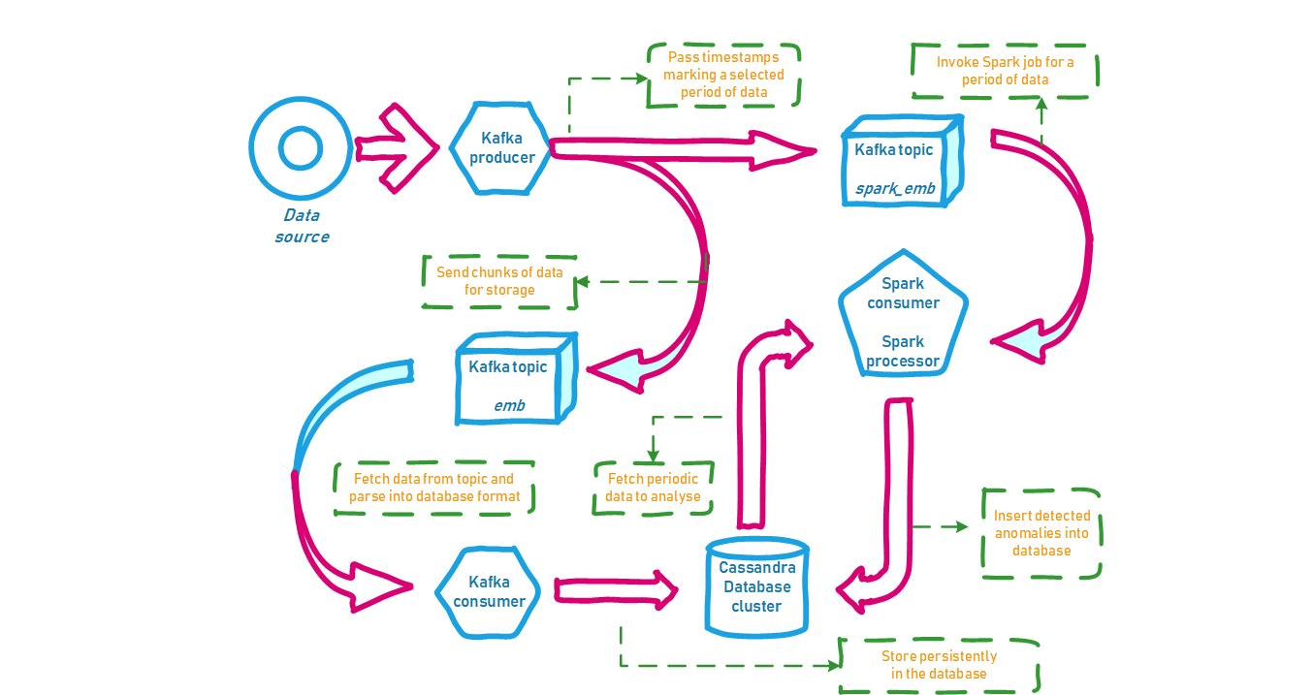
-
+
Division du travail
Jusqu’où doit aller la division du travail sur les données ?

Slide 5
“We have to really kind of do this in a back and forth kind of way. It can’t be done in this engineering style in which you say Step 1 is this, Step 2 is this, Step 3 is this, Step 4 we’re done. Right. There’s revisions, there’s changes, there’s reporting. You might even change your entire thing at the end because you have some new pieces of information.”
Agustin Armendariz, data analyst & reporter
L’exemple du « journalisme computationnel »

Slide 6
Le chercheur code, développe et analyse
Avantages :
En prise sur les questions de recherche
Souplesse
Inconvénients :
Très exigeant
Pas de généricité
Opacité
Peu de contrôle sur les résultats
-
Division du travail
Jusqu’où doit aller la division du travail sur les données ?

Slide 7
Les tâches sont réparties dans le collectif de recherche (collecte, analyse, visualisation, etc.)
Avantages :
Développement d’outils génériques
Une recherche documentée et reproductible
Problèmes :
Fonctionnement en silo ou risque de « réunionïte »
Manque d’imagination
Division du travail
+
Jusqu’où doit aller la division du travail sur les données ?

Slide 8
Le chercheur vient avec une question ou un objet
Échanges ponctuels et informels
Ateliers de méthodes (METAT)
Accompagnement de projets
Un dialogue s’instaure autour de ce qui est possible et imaginable techniquement
« Ingénieurs de recherche »

Slide 9
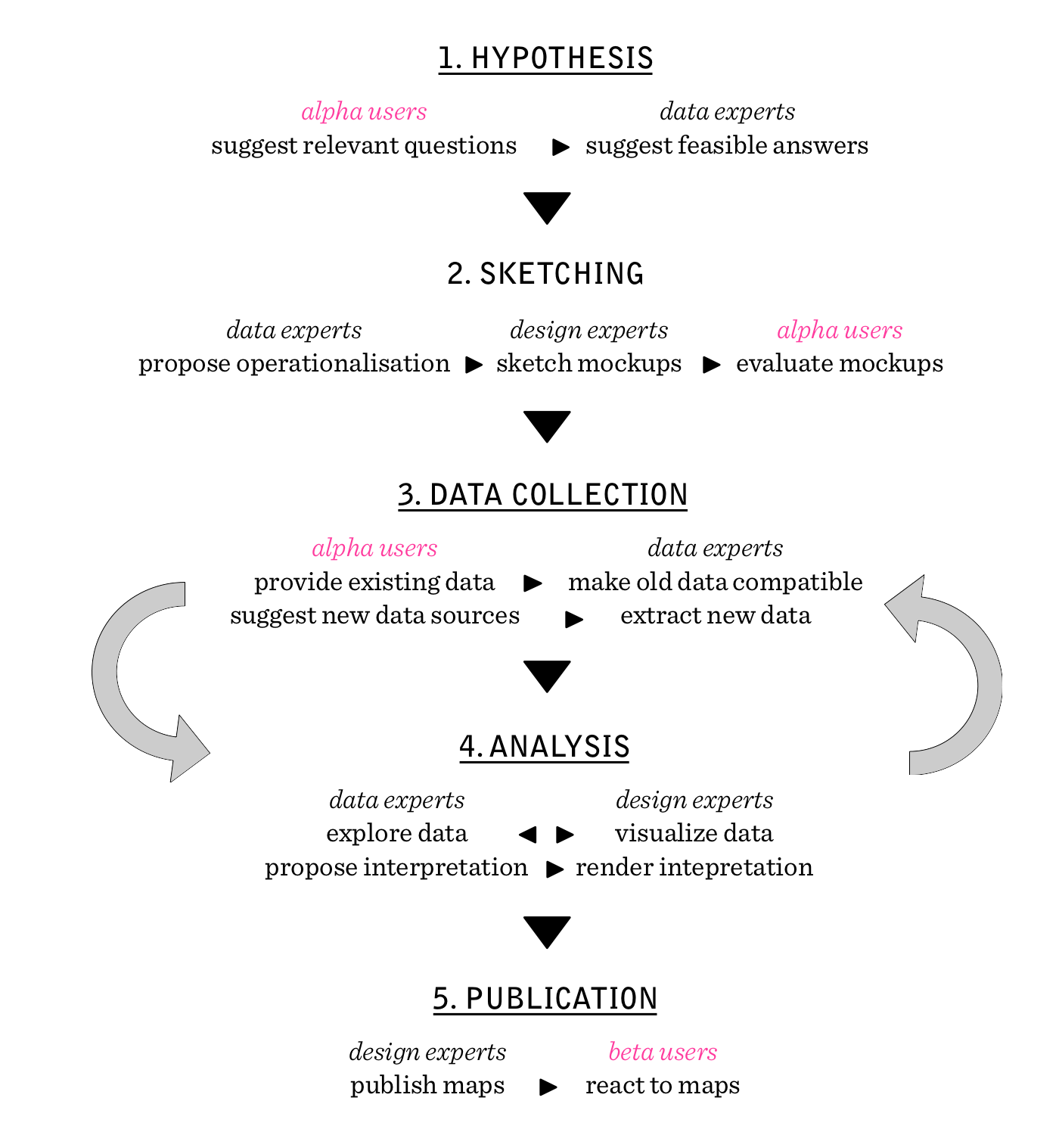
Un travail collaboratif itératif

Slide 10
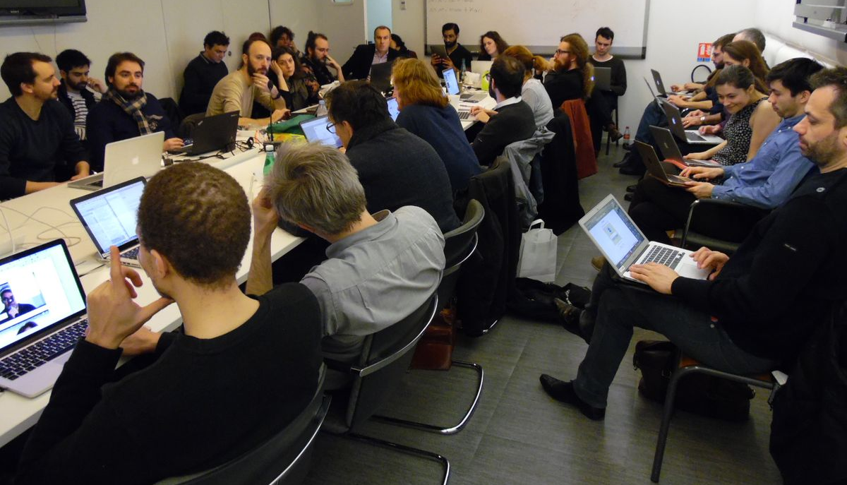
Les enjeux techniques, méthodologiques et cognitifs sont discutés dans le même cadre et de façon symétrique
Des séminaires de recherches spécifiques

Slide 11
Lutter contre une division du travail trop faible et trop poussée
Valoriser et défendre les compétences
Conclusion

